Slide 1

Jogo Genius em Assembly - Simulador EDSIM 8051
Vitor Monteiro Vianna – RA.: 22.223.085-6
Paulo Hudson – RA.:

Slide 2
O Jogo
O objetivo do projeto é simular o jogo Genius utilizando o microcontrolador 8051 e LEDs no simulador EDSIM
O jogo exibe uma sequência de LEDs que o jogador deve repetir e se o jogador acerta reproduz a mesma sequência de LEDs ele ganha, e caso contrário, ele perde

Slide 3
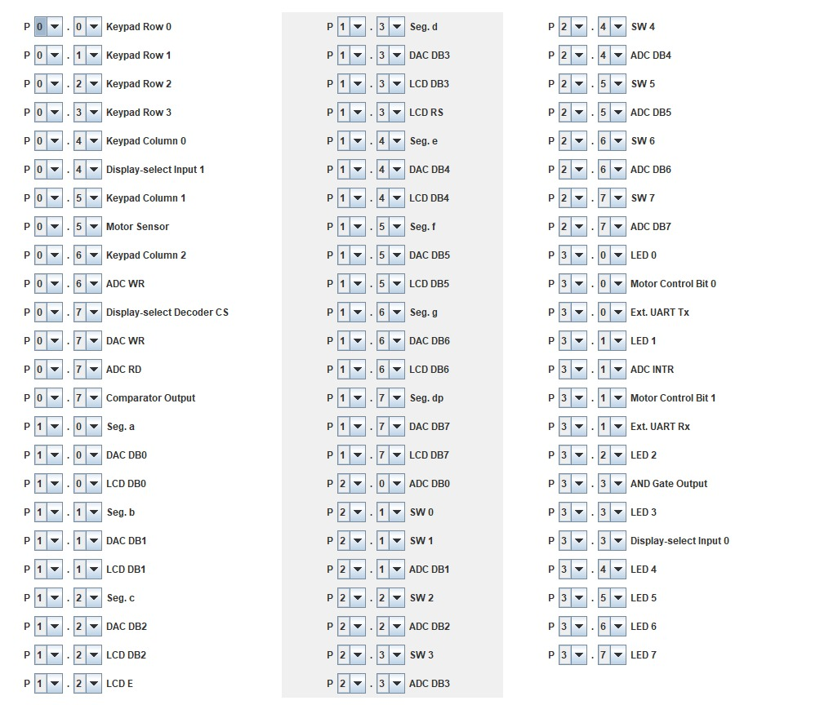
Como configurar o edsim
Para jogar, é necessário que os pinos estejam na seguinte configuração

Slide 4
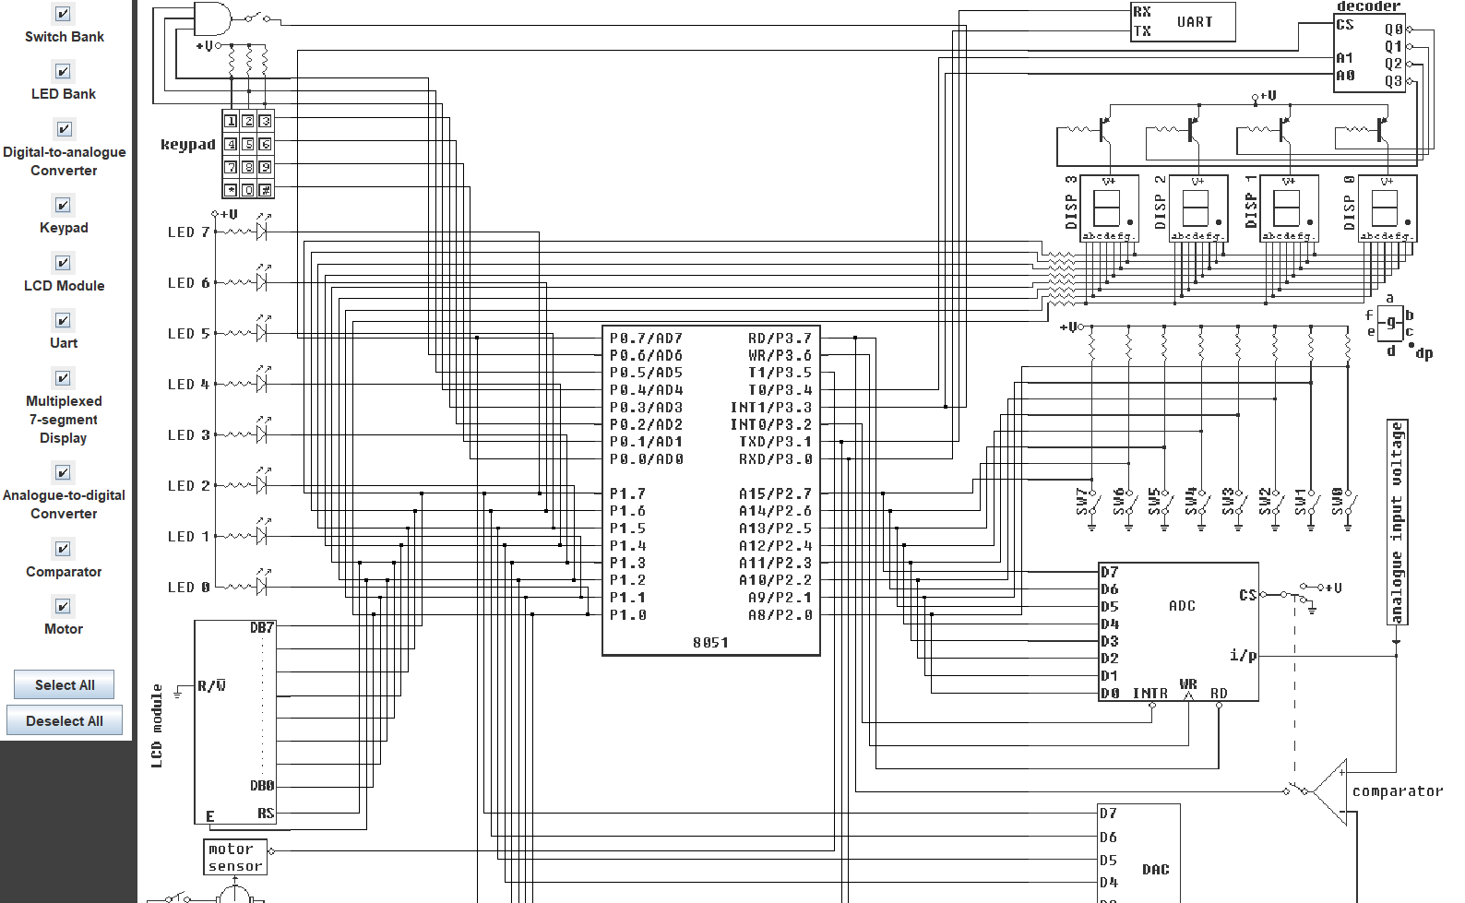
Como configurar o edsim
Para jogar, é necessário que o diagrama esteja assim.

Slide 5
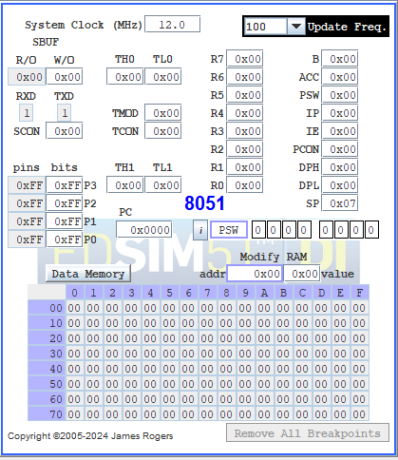
Como configurar o edsim
Por fim, defina a frequência em 100

Slide 6
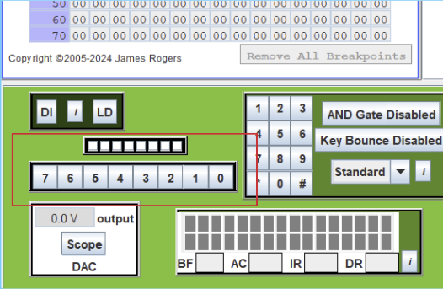
Jogando
Para jogar basta usar o teclado número e seus respectivos LEDs. O jogo inicia automaticamente e exibe mensagens para auxiliar no processo.

Slide 7
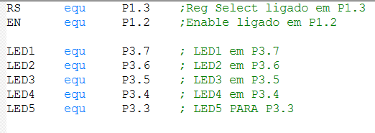
Definições de Pinos
Aqui, são definidos os pinos específicos onde cada componente do jogo está conectado, como o LCD (RS e EN) e os LEDs (LED1 a LED5).

Slide 8
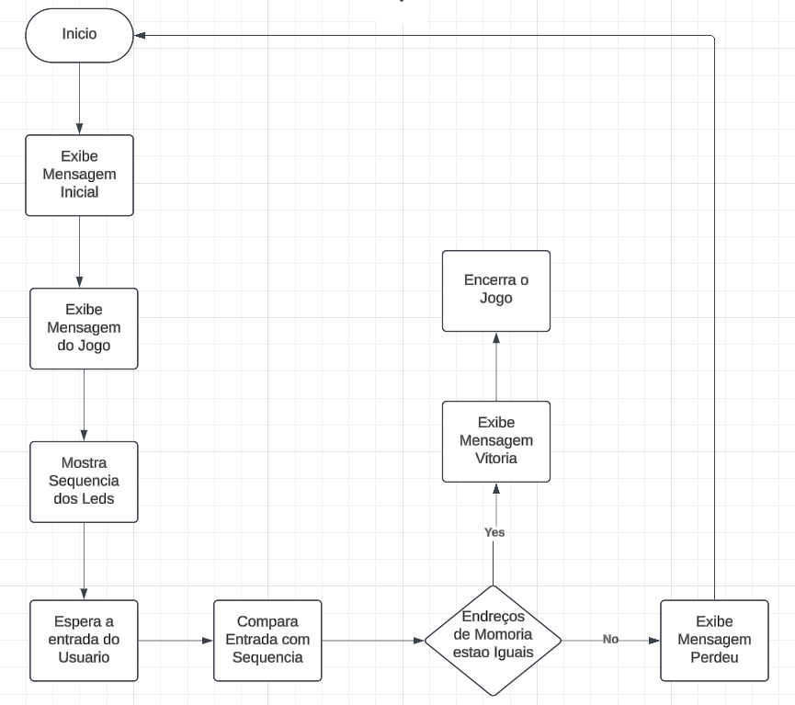
Fluxograma do jogo

Slide 9
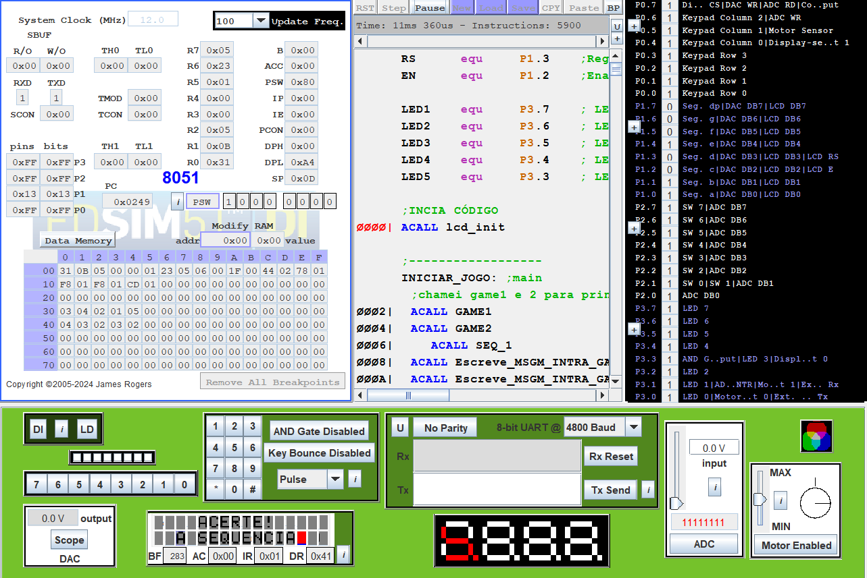
Jogo Funcionando

Slide 10
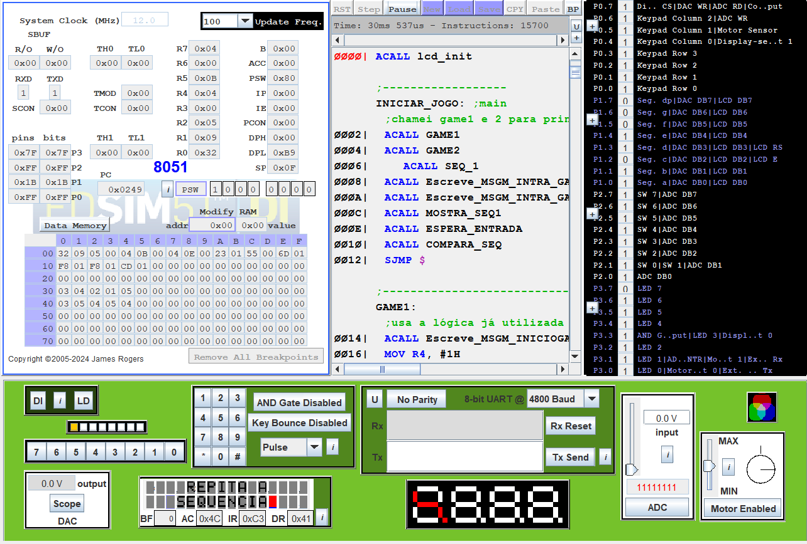
Jogo Funcionando

Slide 11
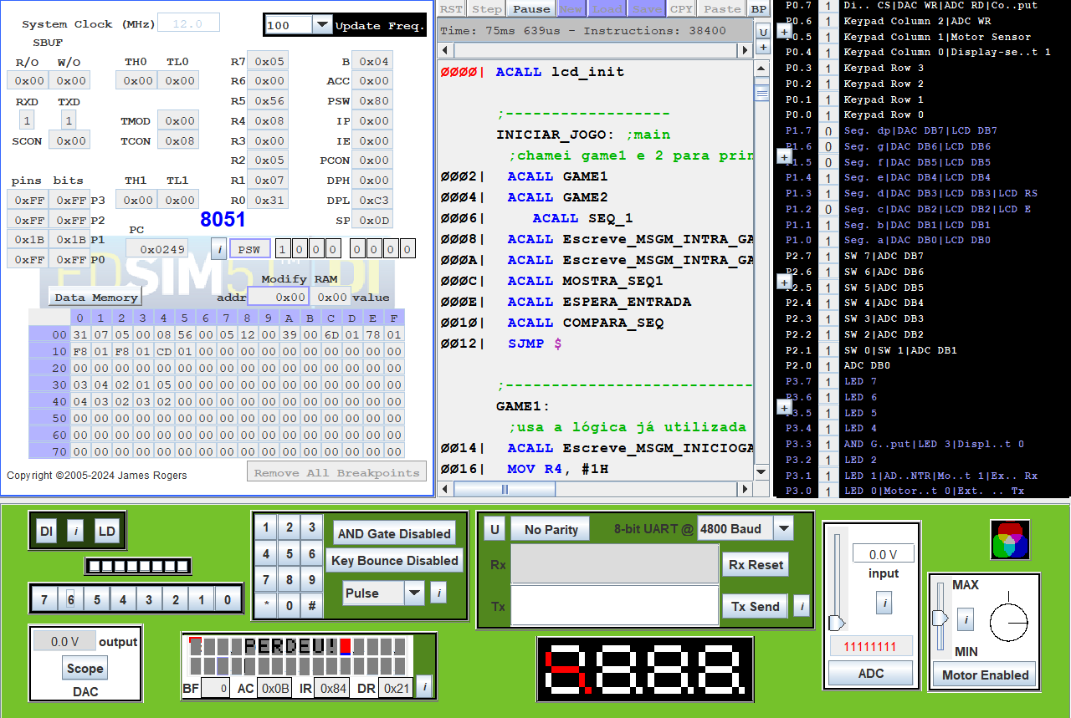
Jogo Funcionando

Slide 12
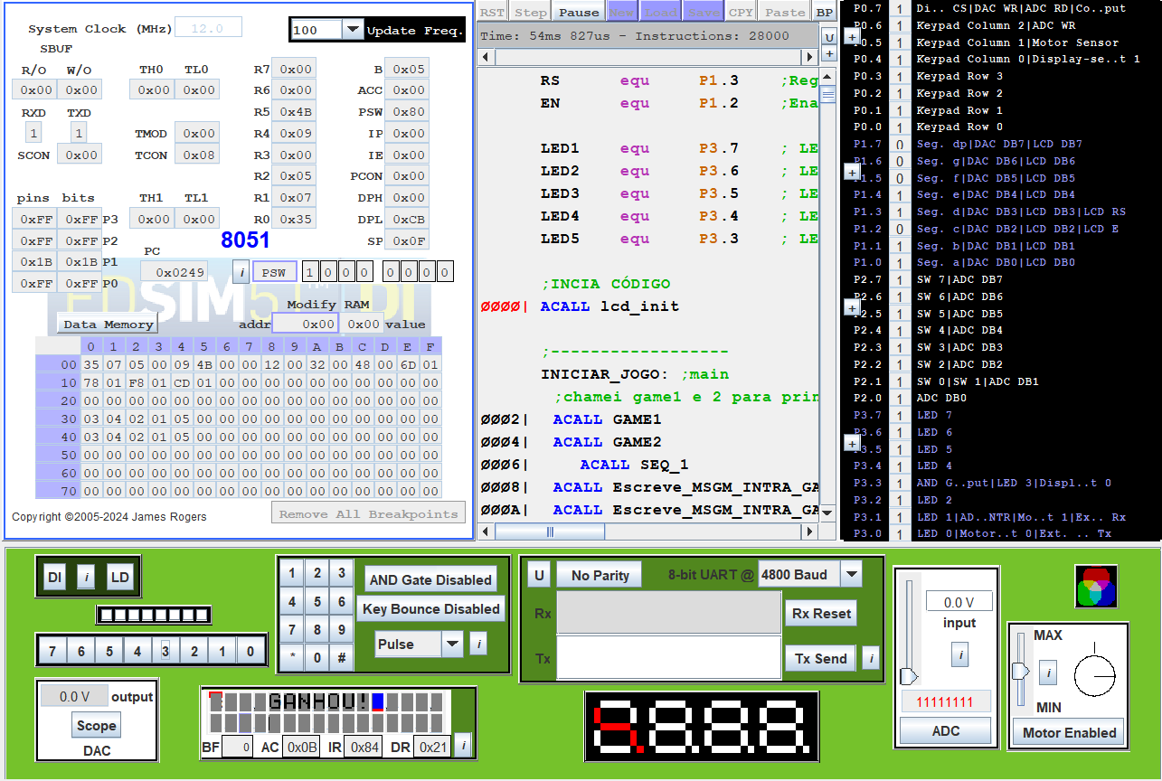
Jogo Funcionando

